Slide 1
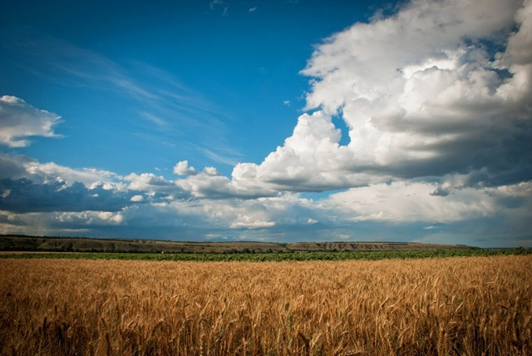

ОБОСОБЛЕННОЕ СТРУКТУРНОЕ ПОДРАЗДЕЛЕНИЕ
«АЛЧЕВСКИЙ СТРОИТЕЛЬНЫЙ КОЛЛЕДЖ»
ГОСУДАРСТВЕННОГО ОБРАЗОВАТЕЛЬНОГО УЧРЕЖДЕНИЯ ВЫСШЕГО ПРООБРАЗОВАНИЯ
ЛУГАНСКОЙ НАРОДНОЙ РЕСПУБЛИКИ
«ДОНБАССКИЙ ГОСУДАРСТВЕННЫЙ ТЕХНИЧЕСКИЙ ИНСТИТУТ»
Славу предков своих оправдаем - мысль к науке
мы направляем
Разработали: студенты группы №46 АСК Дон ГТУ
Руководитель: мастер п /о
Шишкина Людмила Николаевна

Slide 2
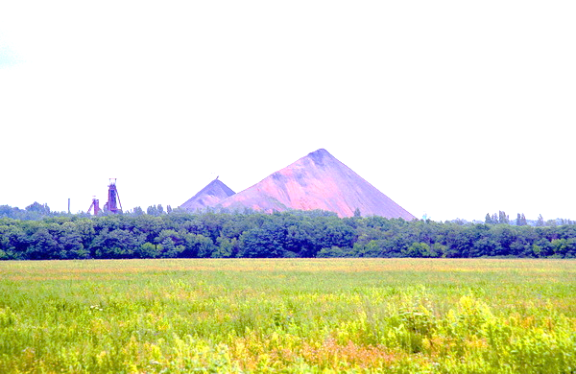
Дни науки и техники В Алчевском строительном колледже на тему: «Славу предков своих оправдаем - мысль к науке мы направляем»

Slide 3
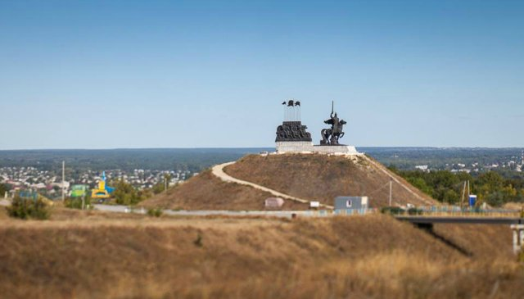
ВЫДАЮЩИЕСЯ ЛЮДИ ЛУГАНЩИНЫ

Slide 4

Население нашего края – это удивительное сообщество людей чрезвычайно разных и удивительно талантливых, людей, истово служивших своему отечеству! В сочетание слов «служить отечеству» каждый человек вкладывает свой смысл. Порой людям успешным и состоявшимся в этой жизни катастрофически не хватает такого служения. Возможности создавать новое и неведомое, поддержать в жизни тех, кому это сейчас наиболее необходимо, определить и выполнить то Божье предназначение, с которым ты пришел на эту землю. Мы расскажем об выдающихся личностях Луганской земли, которые положили все – богатство, таланты, вдохновение и титанический труд – на благо своего народа.

Slide 5
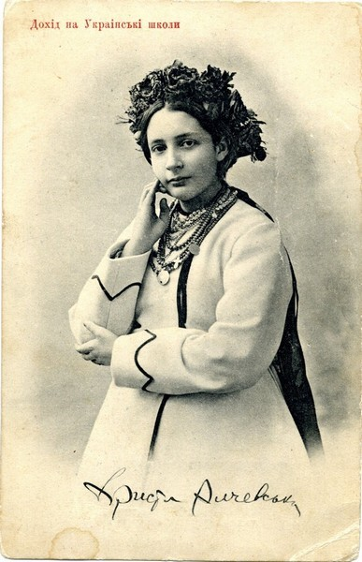
Христина Даниловна Алчевская
(1841-1920)
Большой вклад в дело просвещения внесла Христина Даниловна Алчевская.
Христина Даниловна родилась на Черниговщине, в городке Борзна в семье преподавателя городского училища. Наукам и манерам ее выучила мама, Аннета Вубч, воспитанница Смольного института благородных девиц. В 1869 вступила в брак с банкиром и промышленником Александром Алчевским.
Более полувека она отдала делу просвещения народа, разработке эффектив­ных методов обучения взрослых. Организовала и содержала в 1862— 1919 гг. частную воскресную женскую школу (официально открыта в 1870), где преподавала и участвовала в подготовке педагогов (бесплатно работало более 100 учителей). Популяризировала украинский язык, народную песню, творчество Т.Шевченко. В ее харьковской усадьбе впервые в мире в 1899 был установлен бюст Т.Шевченко работы скульптора В.Беклемишева.
В 1870 г. Христина Даниловна вновь открыла в Харькове бесплатную женскую воскресную школу, которую содержала на свои средства, а также основала школу для взрослых в селе Алексеевка Славяно-Сербского уезда Екатеринославской губернии.
Алчевская возглавила авторский коллектив по созданию 3-томного пособия «Что читать народу?» (1884—1906), а в 1900г. - выпустила «Книгу для взрослых». Христина Даниловна была участницей педагогических экспозиций на всероссийских и международных выставках в Москве и Нижнем Новгороде — 1895, 1896, Париже — 1889, 1900, Чикаго — 1893. Была избрана вице-президентом Международной лиги образования.

Slide 6
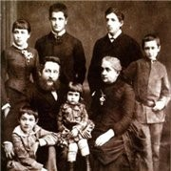
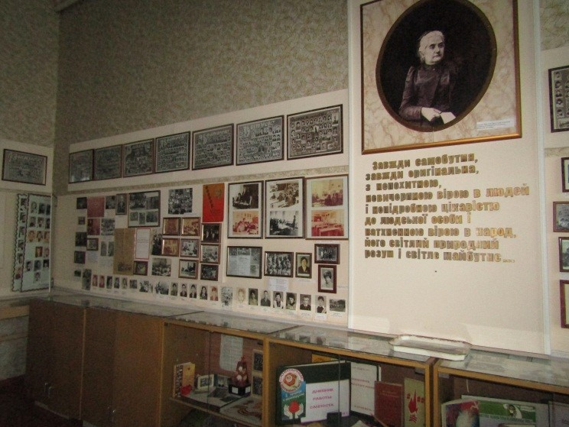
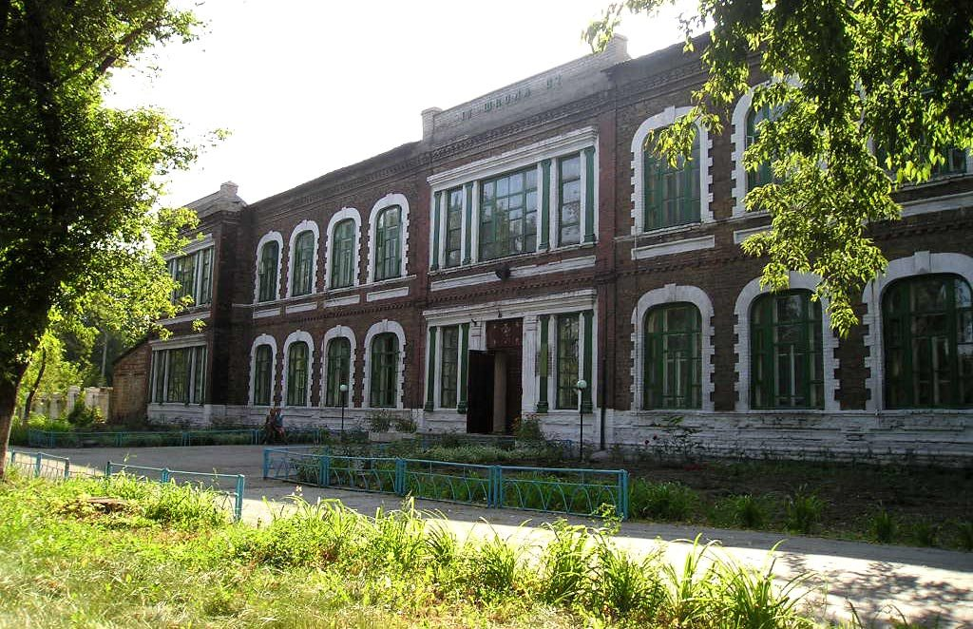
В настоящее время в Алчевске существует Государственное Бюджетное Общеобразовательное Учреждение Алчевская Средняя Общеобразовательная Школа им. Х. Алчевской с углубленным изучением иностранных языков с первого класса. Именно с именем Христины Алчевской связано начало истории старейшей школы города, которая носит её имя.

Slide 7
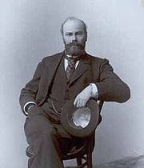
БЕКЕТОВ АЛЕКСЕЙ НИКОЛАЕВИЧ
(1862 -1941)
Академик архитектуры
Действительный член Санкт-Петербургской Императорской академии художеств,
Действительный член Харьковского отделения Императорского Русского технического общества,
Действительный член Академии архитектуры СССР,
Заслуженный деятель искусств УССР,
член Всесоюзного, Республиканского и Харьковского Союза архитекторов.
Профессор Харьковского института инженеров коммунального строительства с 1935 по 1941 гг.

Slide 8
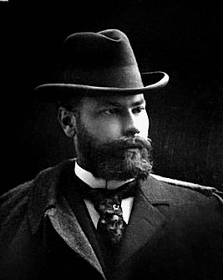
Алексей Николаевич Бекетов родился 3 марта (19 февраля по ст.стилю) 1862 г. в Харькове, в семье выдающегося ученого - химика академика Николая Николаевича Бекетова (1827–1911) - одного из создателей современной физической химии.
Архитектурное образование А.Н.Бекетов получил в Санкт-Петербурге в Императорской Академии художеств (1882–1888), где его учителями были такие видные петербургские мастера конца XIX – начала XX века, как Р.А.Гедике, А.И.Кракау, Д.И.Гримм.
После окончания Императорской Академии художеств А.Н.Бекетов в 1889 году вернулся в Харьков. «Я стоял возле сказочных дворцов и вспоминал узкие переулки родного города, тесные и грязные, застроенные глиняными домиками улицы, − вспоминал Алексей Николаевич, - и меня с безудержной силой потянуло в Харьков, захотелось отдать ему все свои способности».
Первой заметной творческой удачей молодого архитектора была победа в закрытом конкурсе на проект нового здания Коммерческого училища (1889-1901), организованном Купеческим обществом. Проект отличался рациональностью, удобной планировкой, классическими пропорциями, строгостью изящно прорисованных деталей. Коммерческое училище (ныне главный корпус НУ «Юридической академия Украины им.Ярослава Мудрого) стало первой постройкой А.Н.Бекетова в Харькове.
В 1891 г. А.Н.Бекетов избран Действительным членом Харьковского отделения Императорского Русского технического общества.
В 1894 г. А.Н.Бекетов выполнил проект на звание академика архитектуры на тему «Библиотека на 1,5 млн. томов с галереей великих людей и нумизматическим музеем».

Slide 9
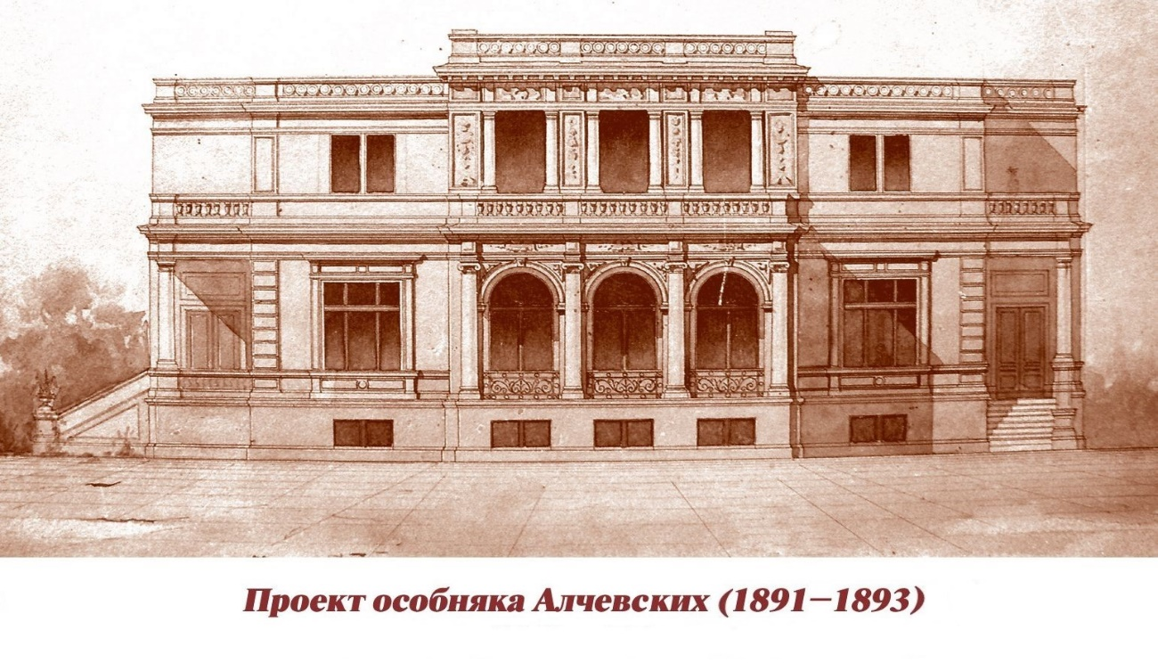
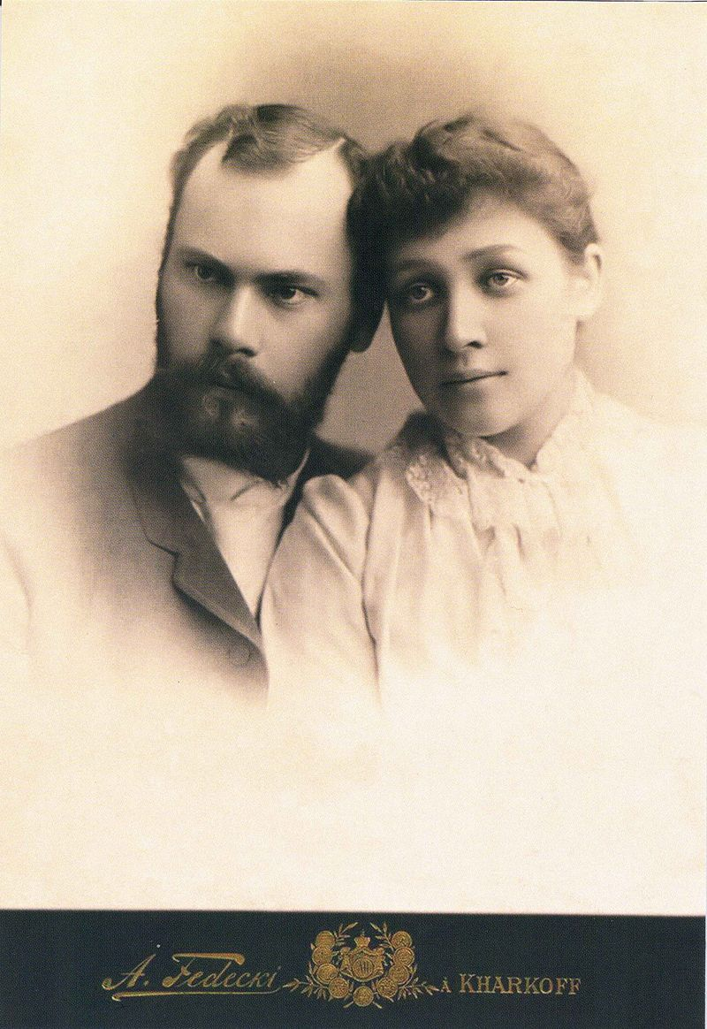
Алексей Бекетов с женой, дочерью А. Алчевского
За отличные познания в архитектуре, доказанные программным проектом, С.-Петербургская Императорская Академия художеств присвоила А.Н.Бекетову звание Академика архитектуры и избрала его Действительным членом Академии художеств.
В 1900 г. А.Н.Бекетов был избран членом-корреспондентом С.-Петербургского «Общества архитекторов» и членом-сотрудником «Общества архитекторов-художников».
Ярко как архитектор А.Н.Бекетов проявил себя в проектировании особняков. Среди них особняк семьи Алчевских (1891-1893).
Строил А.Н. Бекетов в Донбассе сначала как один из учредителей ВАСО (Всеукраинского строительного общества), затем как сотрудник Архистроя при ВСНХ, а после его ликвидации – как старший архитектор Донугля. По его проектам застраивались проекты в Алчевске, поселок в Кадиевке. Кроме домов для рабочих Донбасса, А.Н. Бекетов разработал несколько типовых проектов школ, массовое строительство которых стало насущной проблемой при введении в начале 1930-х всеобщего образования.
После революции 1917 г. Бекетов продолжал работать в традиционных для его творчества направлениях, а также осваивал новые, возникновение которых было обусловлено изменившимися социальными и политическими условиями. Тем не менее, фундаментальные принципы проектирования, усвоенные еще в Академии художеств, пронизывали все его работы независимо от разнообразных задач, которые приходилось решать на протяжении полувека его творческой деятельности.

Slide 10
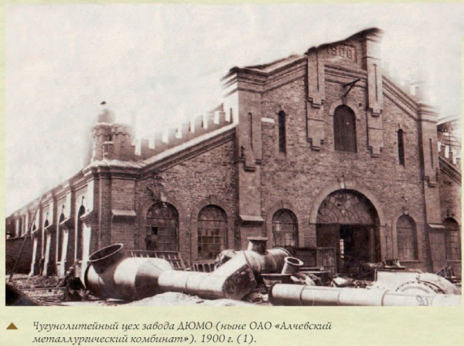
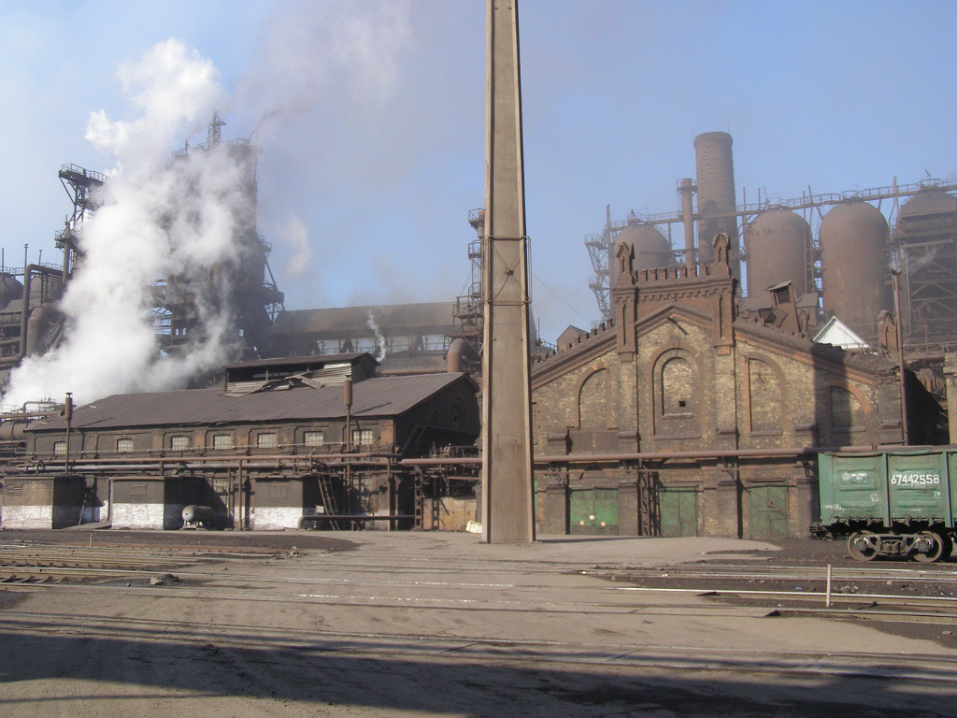
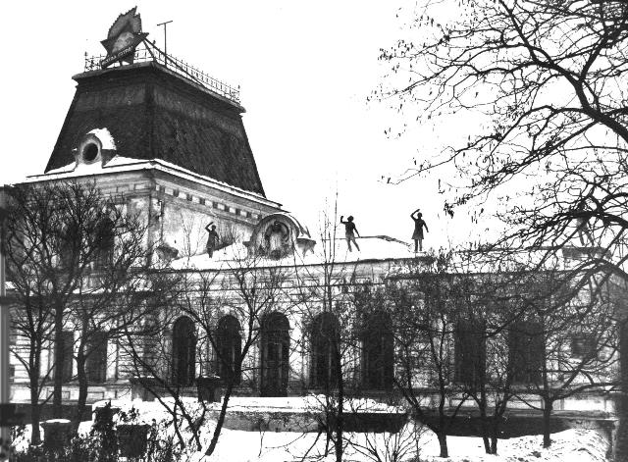
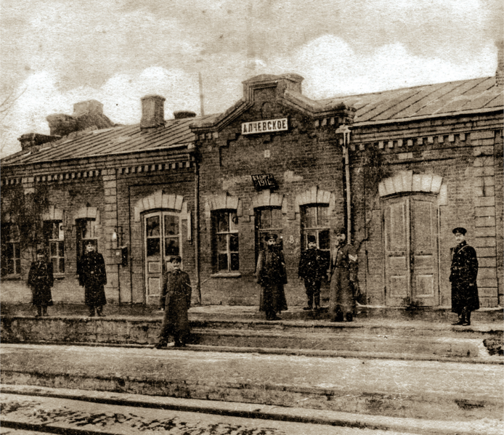
Для Алчевска – академик архитектуры Алексей Николаевич Бекетов неординарное явление, которое светло прикоснулось и оставило свой след в истории города навсегда, Человек, заслуживающий благодарности не только современников, но и потомков.
Академик архитектуры А.Н.Бекетов посвятил свое творчество Алчевску: участие в архитектурном оформлении завода ДЮМО и поселка при нем в к.19.- н. 20 веков, который, к сожалению, не сохранился до сегодняшнего дня. Но наш город отвечает ему любовью, признанием и благодарностью.

Slide 11
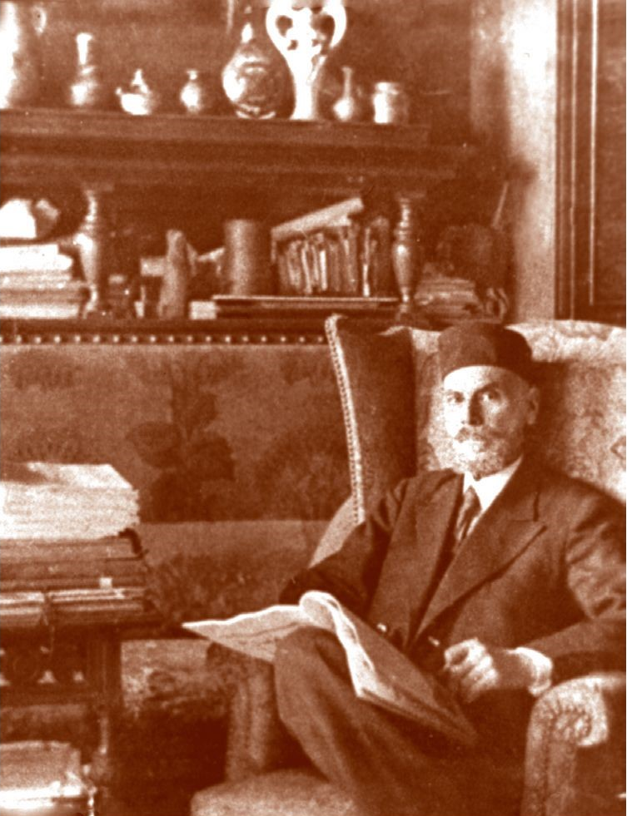
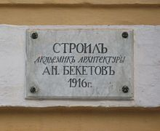
Умер Алексей Николаевич Бекетов в Харькове 23 ноября 1941 года.
Творческое наследие академика архитектуры А.Н.Бекетова, его жизнерадостные, пронизанные светом здания и сегодня украшают многие города Украины и юга России.

Slide 12
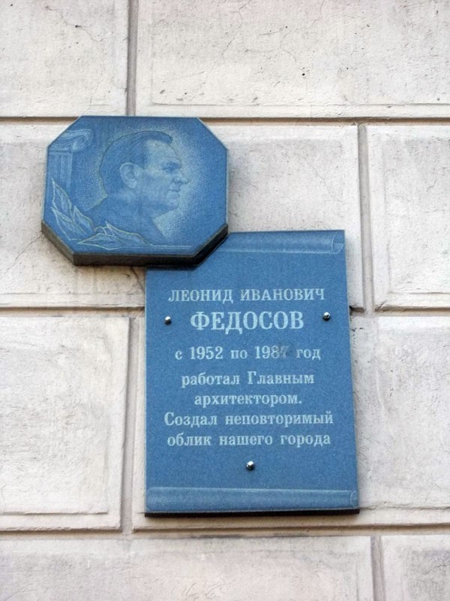
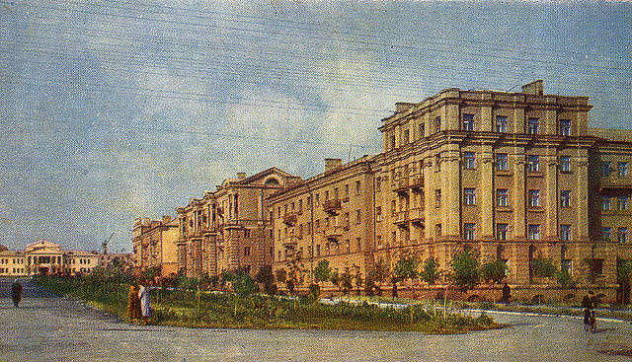
Леонид Иванович Федосов
В 1946 году в городе было создано Управление главного архитектора, в 1952 году главным архитектором был назначен Л.И. Федосов, в 1955 году был разработан первый генеральный план развития города и появился новый проспект Мира (ныне: пр. Ленина), создавший неповторимый облик Алчевска.

Slide 13
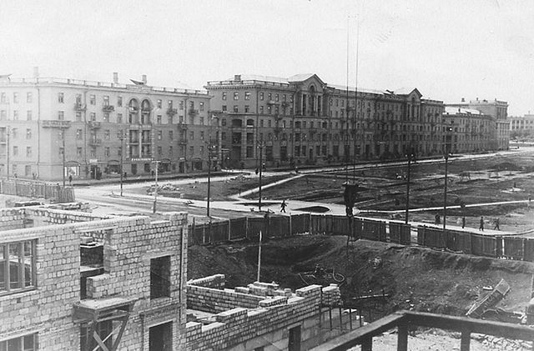
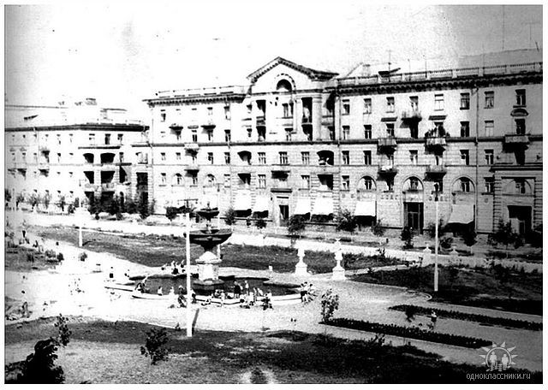
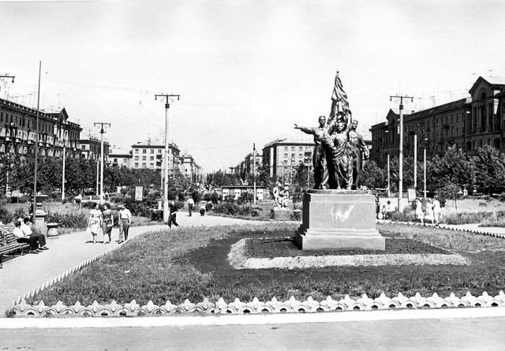
Строить проспект он начал в 1950-х годах. Изначально он являлся продолжением улицы Куйбышева, но на волне послевоенного восстановления страны появилось название проспект Мира. Таким образом улица Куйбышева была разделена на две части, одна из которых стала носить название проспект Мира У истоков строительства Проспекта (а именно так называют его алчевцы в просторечии) стояли Федосов Леонид Иванович, который на протяжении 32-х лет был главным архитектором города Ворошиловска (Коммунарска), и, конечно же, Гмыря Пётр Арсентьевич, директор Ворошиловского метзавода, который был заказчиком строительства.

Slide 14
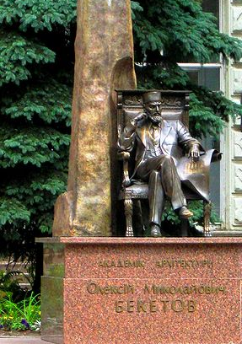
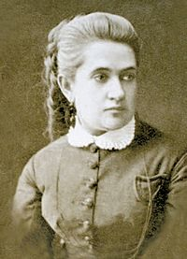
Луганщина была тем местом, которое сыграло значительную роль в жизни и творчестве многих выдающихся личностей, которые жили, творили и оставили свой след и в нашем родном Алчевске.

